Slide 1
Lažne novice in globoki ponaredki
Češka ekipa
www.digitalyouth.eu

Slide 2
Lažne novice in globoki ponaredki

Slide 3
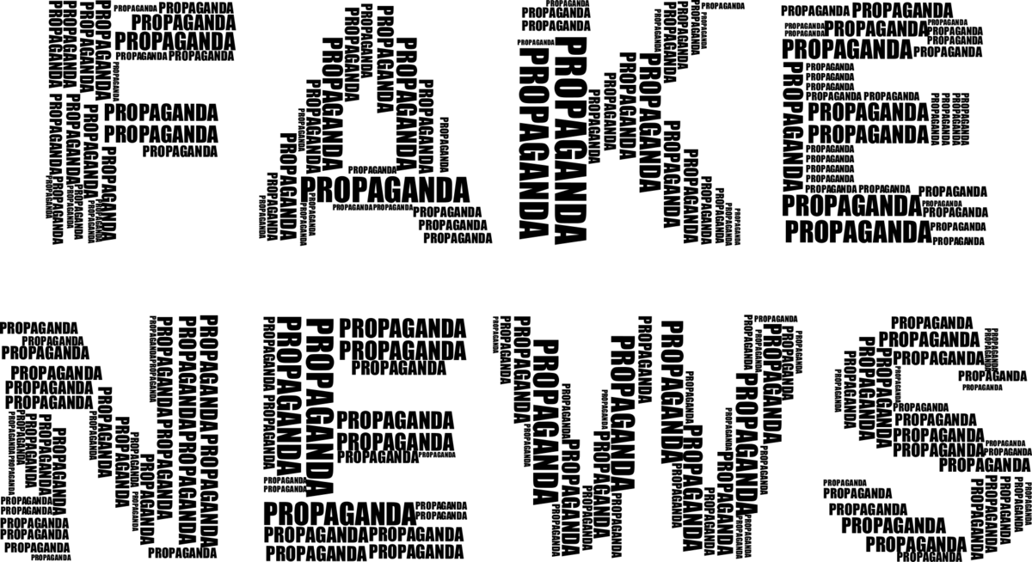
Opredelitev obravnavane teme
Lažne novice so žanr namernega širjenja dezinformacij ali prevar z namenom vplivanja na prejemnike in manipulacije z njihovimi podatki. Žanr lažnih novic ne vključuje parodije ali satire. Trenutno so domena lažnih novic spletna mesta z lažnimi informacijami in družbena omrežja, vendar se lahko širijo prek vseh medijskih platform.

Slide 4
Kratke informacije o temi / problemu
Lažne novice v ožjem smislu so novinarska vsebina, katere pomembna značilnost je namernost. Kot ponaredek je lažno sporočilo ustvarjeno namenoma, zavestno, in se tako razlikuje od zavajajočega, napačnega ali alarmantnega sporočila (hoax). Napačna, zmotna ali netočna novica torej ni nujno, da je tudi lažna novica.

Slide 5
Kratke informacije o temi / problemu
Globoki ponaredek je oznaka za realistično urejanje videoposnetka - zlasti obrazov upodobljenih oseb -, ki na primer omogoča zelo zanesljivo spreminjanje obrazne mimike, tj. samega govora posameznih igralcev v videoposnetku. V praksi lahko osebam na videoposnetku v usta vstavimo stavke, ki jih niso nikoli izgovorile, zamenjamo podobe, obrazne poteze itd. Pri globokem ponarejanju se uporablja napredna računalniška obdelava podatkov z uporabo umetne inteligence (uporablja nevronske mreže s sposobnostjo učenja), kakovost končnih izdelkov pa se iz leta v leto vztrajno povečuje.

Slide 6
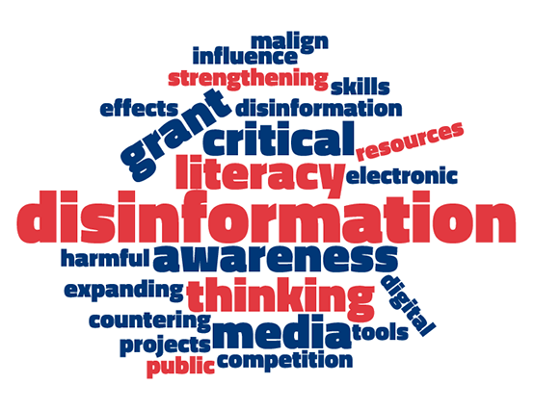
Zakaj je pomembno, da se ta tema obravnava kot del usposabljanja mladih?
Mladi za pridobivanje informacij zelo pogosto uporabljajo različne digitalne tehnologije. Vendar nimajo dovolj izkušenj kot odrasli, zato so bolj nagnjeni k temu, da verjamejo lažnim informacijam, ki jih lahko prestrašijo, jim škodijo...

Slide 7
Kaj bi morali trenerji vedeti o tej temi, da bi lahko usposabljali mlade na tem področju?
information verification
preverjanje informacij
internetna varnost
kako se zavarovati na internetu

Slide 8
Reference
https://applieddigitalskills.withgoogle.com/s/en/home
Journalism, fake news & disinformation: handbook for journalism education and training (https://unesdoc.unesco.org/ark:/48223/pf0000265552)
https://us.norton.com/blog/emerging-threats/deep-web-vs-dark-web#

Slide 9
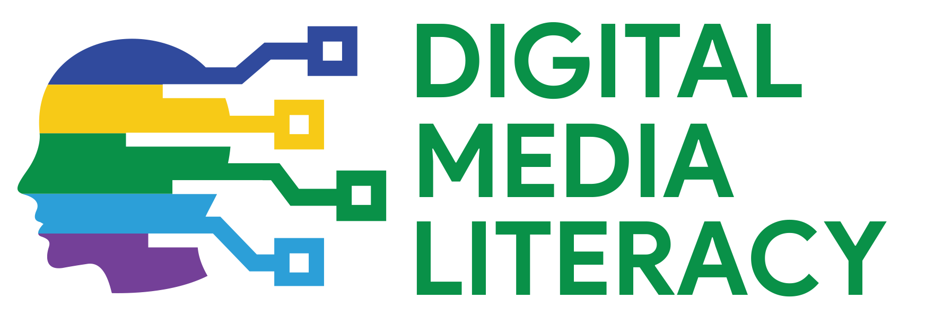
Imaš vprašanje?
www.digitalyouth.eu
Creative Commons Attribution-NonCommercial 4.0 International License
Attribution-NonCommercial (CC BY-NC 4.0)
You will have to acknowledge the author (when mentioned) and to refer to YDML project.
You are free to:
Share — copy and redistribute the material in any medium or format for free use
Adapt — remix, transform, and build upon the material
The YDML project has been funded with support from the European Commission in the frames of Erasmus+ program, KA2 (ref. No 608788-EPP-1-2019-1-BG-EPPKA2-CBY-ACPALA). This publication reflects the views only of the author, and the Commission cannot be held responsible for any use which may be made of the information contained therein.

